Slide 1
Westelijke mijnstreek Programma van eisen brengvoorzieningen

Slide 2
Wijkbrengvoorzieningen en Milieuparken commissie informatie 1 juni 2016

Slide 3
Inhoud
Ambitie
Wijkbrengvoozieningen
Milieuparken
Rekenexercitie
Voorstel

Slide 4
Ambitie

Slide 5
Ambitie Afvalbeleidsplan
1. Streven naar 100 kg restafval per inwoner in 2020. Focus op:
GFT (T is relevant voor dit onderzoek);
Kunststof
Papier;
Textiel;
PMD (Papier, Metalen en Drankenkartons).
2. Versterken regionale samenwerking;
3. Optimaliseren van de wijkvoorzieningen en milieuparken;
4. Wijzigingen doorvoeren op basis van kostenneutraliteit.

Slide 6
Wijkbrengvoorzieningen

Slide 7
Wijkbrengvoorzieningen: Kenmerken
Beperkte afvalstromen:
PMD (Plastic, Metaal en Drankenkartons);
Papier;
Glas;
Kleding.
Gratis;
Verspreid door verzorgingsgebied (nu o.b.v. vraag);
Vrij beschikbaar;
Ca. 50m² per voorziening.

Slide 8
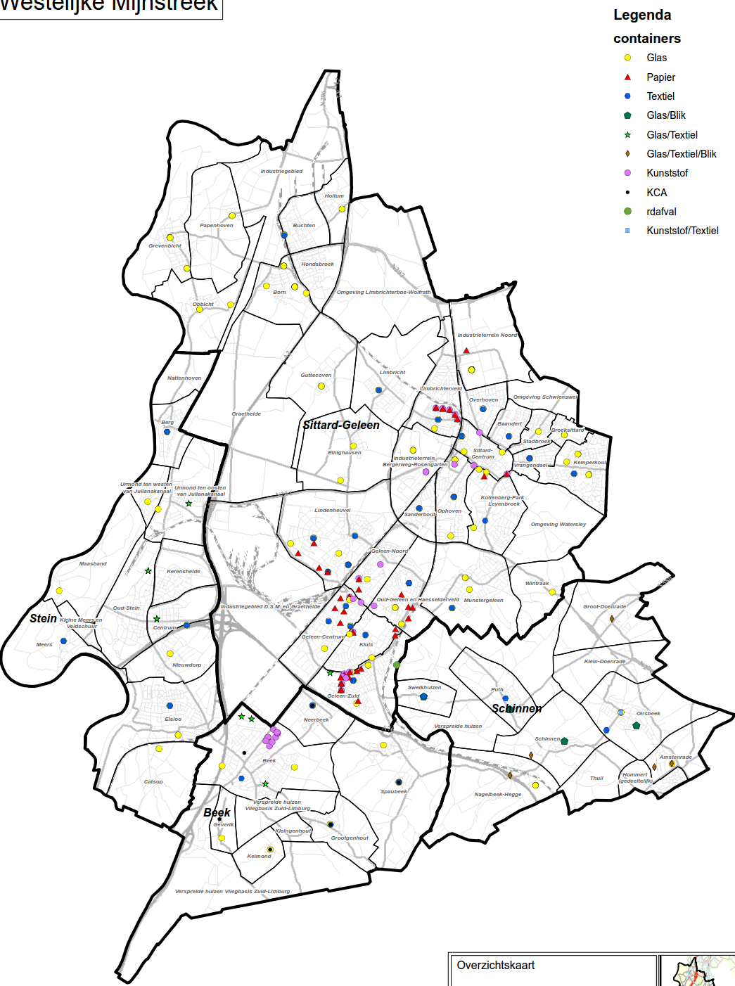
Wijkbrengvoorzieningen: Spreiding nu

Slide 9
Wijkbrengvoorzieningen: Vastgestelde uitgangspunten 1/2
Afvalstromen:
Papier;
Glas;
Kleding;
PMD (optionele afvalstroom op een wijkbrengvoorziening voorstel 1:3):
Frequentieverhoging bij substitutie (zie afvalplan);
Economisch verantwoord;
Passende locaties;
Logistiek belangrijk;
PMD geeft theoretisch 20% volume toename;
Kosten extra inzameling niet onderzocht.

Slide 10
Wijkbrengvoorzieningen: Vastgestelde uitgangspunten 2/2
Logistiek:
Alles in OGI (BOGI gefaseerd vervangen);
Ca. 50m² per locatie;
Mogelijk op bestaande locaties;
Voorkeurlocaties zijn geïnventariseerd, verdieping noodzakelijk.
Spreiding:
Bundelen van afvalstromen;
1 Brengvoorzieningen per 350-500 aansluitingen in laagbouwgebied (rekenexercitie 1:400);
1 Brengvoorziening per maximaal 1.000 aansluitingen bij hoogbouw (rekenexercitie 1:1.000);

Slide 11
Wijkbrengvoorzieningen: spreiding o.b.v. uitgangspunten
 |  | Beek* |  | Schinnen |  | Sittard-Geleen |  | Stein
 |  | Nu | Toekomst | Nu | Toekomst | Nu | Toekomst | Nu | Toekomst
BOGI | Glas | 4 |  | 2 |  | 27 |  | 4
 | Kunststof | 8 |  |  |  | 24
 | Papier |  |  |  |  | 41
 | Textiel | 4 |  | 14 |  | 10 |  | 6
OGI | Glas | 12 | 17 | 13 | 14 | 75 | 95 | 13 | 27
 | Kunststof |  | 6 |  | 5 |  | 32 |  | 9
 | Papier** |  | 17 |  | 14 |  | 95 |  | 27
 | Textiel*** | 5 | 17 |  | 14 | 28 | 95 | 4 | 27
Totaal |  | 33 | 57 | 29 | 47 | 205 | 317 | 27 | 90
* Geactualiseerde gegevens maart 2016 ** Aandachtspunt papier inzameling door clubs
*** Aandachtpunt kwaliteit textiel v.s. ondergrondse inzameling /

Slide 12
Wijkbrengvoorziening: Kosten o.b.v. uitgangspunten
Exploitatie kosten opgave RWM;
OGI kosten PMD en kleding o.b.v. inschatting;
Investering (bak en inrichting) o.b.v. inschatting;
Afschrijving bak door gemeente, container door RWM;
Varianten inclusief effect 100% scheidingspercentage afvalplan;
Kosten per gemeente toebedeeld.
Kosten wijkbrengparken per aansluiting | Huidig | Toekomstig | Effecten scheidingspercentage 100% Regionaal Afvalplan | Δ Huidig / 100% | Investeringskosten
Beek | € 5,58 | € 15,86 | € 10,23 | € 4,65 | € 200.000,-
Schinnen | € 5,62 | € 16,31 | € 11,75 | € 6,13 | € 170.000,-
Sittard-Geleen | € 5,61 | € 14,38 | € 13,03 | € 7,43 | € 1.070.000,-
Stein | € 3,25 | € 16,04 | € 11,64 | € 8,93 | € 365.000,-

Slide 13
Wijkbrengvoorzieningen: Voorstel
Per gemeente in samenwerking met RWM de locatiestudie wijkbrengvoorzieningen uitwerken;
Per gemeente in samenwerking met RWM een Investeringsplan Wijkbrengvoorzieningen 2016-2020 uitwerken om daarmee het serviceniveau voor de burger te verhogen, het kostenniveau van de geraamde investering door locatie specifieke kennis verder te verlagen en om bij te dragen aan het behalen van de doelstelling verlaging tot 100 kg restafval in de grijze bak (Vang 2020).
Evaluatie vindt door de gemeenten samen met RWM plaats in 2020.

Slide 14
Milieuparken

Slide 15
Milieupark(en): Kenmerken
Alle afvalstromen (VANG 18);
Vergunningseisen;
Gratis en betaalde stromen;
Afvoer middels grote containers;
Toezicht;
Centrale voorziening, veelal op basis van historie (gemeentewerf);
Bereikbaarheid is aandachtspunt;
Openingstijden;
7.000 tot 12.000 m² per park.

Slide 16
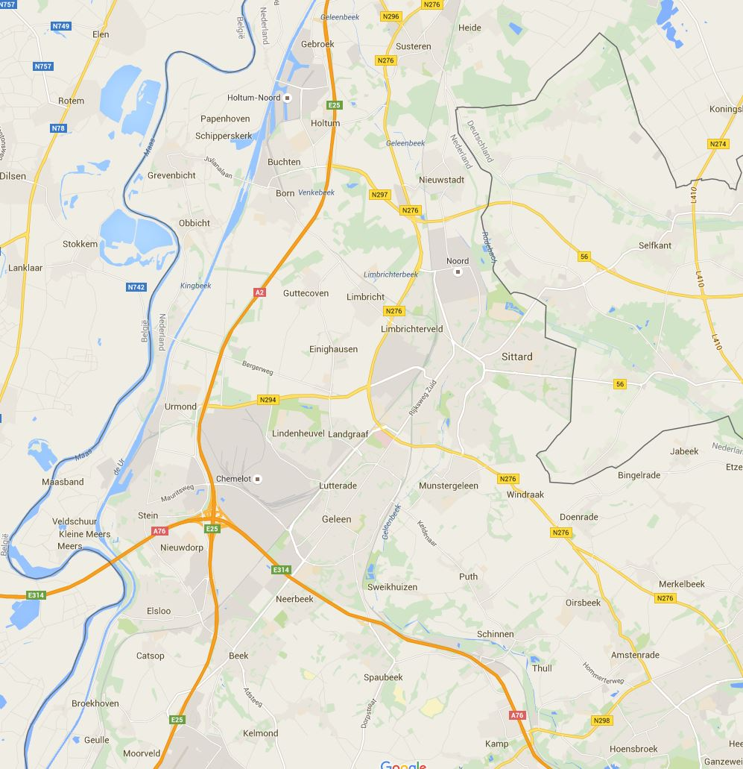
Milieuparken: Spreiding nu
Milieupark Born
Milieupark Sittard
Milieupark Geleen
Milieupark Stein
Milieupark Beek
Milieupark Schinnen

Slide 17
Milieupark(en): Bepalen Programma van Eisen
Locatie:
Geografisch (afstand: km/tijd);
Demografisch.
Wachttijd;
Openingstijden:
Werkdagen / Zondagen;
Werktijden / avonduren.
Gemak burger:
Perron;
Trapjes;
Los storten.
Scheiding:
Hoog tarief: (grof)huishoudelijk restafval en asbest;
Laag tarief: B / C hout en puin;
Gratis: KGA, tuinafval, kringloop, ijzer, hardplastic, banden, gasflessen, kadavers, frituurvet, EPS, grond, textiel, vlakglas.

Slide 18
Milieupark(en): Aanleiding varianten
Huidige situatie voldoet (met maatregelen in exploitatie) maar is niet toekomstbestendig;
Goede waardering door burger voor huidige situatie;
Wijzigingen in wijkbrengvoorzieningen kunnen invloed hebben op milieuparken.

Slide 19
Milieupark(en): Basis varianten
Nieuw Centrale milieupark(en);
Nieuw Satelliet / mini parken:
Gratis stromen + stromen wijkbrengvoorzieningen;
Top 5 stromen + stromen wijkbrengvoorzieningen;
Tuinafval + stromen wijkbrengvoorzieningen.
Handhaven bestaande milieupark(en).

Slide 20
Centrale milieupark(en):
Afvalstromen:
Voor alle te vermarkten afvalstromen (VANG 18);
Inclusief stromen wijkbrengvoorzieningen.
Aantal voorzieningen:
1, 2 of 3.
Gemak burger:
Makkelijk in containers deponeren > Perron 1,4m hoog;
Beperkte wachttijd (capaciteit <> openingstijden);
Makkelijk wisselen “gratis” en “betaal” deel.
Kosten:
Globale investeringskosten inclusief grondkosten;
Exploitatie kosten inclusief RWM;
Verwerkingsopbrengsten (nu);
Poortinkomsten (nu);
Kosten verdeeld over alle inwoners Westelijk Mijnstreek;
Gemeente Sittard-Geleen heeft desinvestering t.g.v. boekwaarde bestaande parken.

Slide 21
Satelliet & mini parken:
Stromen wijkbrengvoorzieningen (op milieupark in bovengrondse voorziening)
Papier;
Glas;
Kleding;
PMD.
En 5 gratis afval stromen of top 5 afvalstromen (o.b.v. KG) of alleen T (tuinafval),
* Doelstelling Vang 75% recycling, niet realiseerbaar zonder “sub” stromen. Geen onderdeel van huidig beleid maar investering satellietpark is voor > 20 jaar. Minimaal 5.000m² terrein nodig per satellietpark.
Gratis stromen | Top 5 afvalstromen (kg) | Mini
Grof tuinafval | Grof tuinafval | Tuinafval
Blad en gras | Blad en Gras
IJzer | Grof huishoudelijk afval*
Wecycle AEEA | B-Hout
Hard Plastic | Wecycle AEEA

Slide 22
Handhaven bestaande milieuparken
Lekken en uitlogen voorkomen middels vloeistofdichte containers;
Aantal afvalstromen niet gescheiden inzamelen maar na-scheiding > negatief voor % recyclebaar;
Kosten in exploitatie verwerkt;
Aantal afvalstromen doorverwijzen naar commerciële partijen;
Status quo.

Slide 23
Milieuparken: Varianten
Variant 6-0: alle voorzieningen houden als nu;
Variant 3-3: milieuparken Sittard, Geleen en Stein handhaven - Schinnen, Beek en Born minimaal;
Variant 1-3-1: 1 volledig nieuw milieupark Sittard-Geleen - Schinnen, Beek en Born minimaal - Stein handhaven;
Variant 2-3-1: 2 volledig nieuwe milieuparken voor Sittard-Geleen - Schinnen, Beek en Born minimaal – Stein handhaven;
Variant 2-1-2: 2 volledig nieuwe milieuparken voor Sittard-Geleen - Beek minimaal - Schinnen en Stein handhaven;

Slide 24
Rekenexercitie

Slide 25
Uitgangspunten kostenneutraal
Onderdeel | Nu | Toekomst
Wijkbrengvoorzieningen
Grondkosten (rente) | Niet | Niet
Buitenbak & OR (rente & afschrijving) | Fictief | Volledig
Container (rente & afschrijving) | Volledig | Volledig
Exploitatie (Excl. Handhaving) | Werkelijk RWM | Werkelijk RWM
Satelliet & mini milieuparken
Grondkosten (rente) | Niet | Alleen uitbreiding
Investering (rente & afschrijving) | Niet (klein deel beschikbaar) | Volledig
Exploitatie 2016 | Werkelijk RWM | Werkelijk RWM
Centrale milieuparken
Grondkosten (rente) | Niet (deels beschikbaar) | Volledig
Investering (rente & afschrijving) | Niet (wel beschikbaar) | Volledig
Exploitatie 2016 | Werkelijk RWM | Werkelijk RWM

Slide 26
Uitgangspunten kostenneutraal
Verdeling kosten:
(Satelliet / mini) milieuparken verdeeld per gemeente;
Centrale parken over alle inwoners Westelijke Mijnstreek.
Nu werkelijk:
kosten per gemeente;
Schinnen en Beek delen kosten RWM van milieupark Schinnen (50/50).
Δ Nu – toekomst: Werkelijk lager aangezien aantal kosten huidige situatie niet in vergelijking zijn opgenomen.

Slide 27
Kosten per aansluiting voor Milieuparken
Variant | Sittard Geleen | Stein | Schinnen | Beek
6-0 Houden | € 13,78 | € 6,20 | € 30,32 | € 14,33
3 oud 3 min | € 7,88 | € 6,20 | € 20,59 | € 9,71
1 nieuw 3 min 1 oud | € 8,08 | € 6,20 | € 20,79 | € 9,91
2 nieuw 3mini 1 oud | € 11,10 | € 6,20 | € 23,81 | € 12,92
2 nieuw 1 mini 2 oud | € 14,66 | € 6,20 | € 30,32 | € 15,15

Slide 28
Δ Kosten per aansluiting voor Milieuparken
Variant | Sittard Geleen | Stein | Schinnen | Beek
6-0 Houden | € 0,00 | € 0,00 | € 0,00 | € 0,00
3 oud 3 min | € -5,89 | € 0,00 | € -9,72 | € -4,62
1 nieuw 3 min 1 oud | € -5,69 | € 0,00 | € -9,52 | € -4,42
2 nieuw 3mini 1 oud | € -2,68 | € 0,00 | € -6,51 | € -1,40
2 nieuw 1 mini 2 oud | € 0,88 | € 0,00 | € 0,00 | € 0,82

Slide 29
Afwegingsmatrix
Variant | € | Dienstverlening | Milieu | Variant
6-0 houden | Neutraal | + + + + | +/- Stein 0*/- rest | + Geleen Rest
3 oud – 3 mini | + | + + - + | + +/- + + | + 0 0 -
1 nieuw – 3 mini – 1 oud | + | - + - + | + +/- + + | + 0 0 -
2 nieuw – 3 mini – 1 oud | + | + + + + | + +/- + + | + + 0 -
2 nieuw – 1 mini – 2 oud | Neutraal | + + + + | + +/- 0/- + | + - 0 0

Slide 30
Voorstel

Slide 31
Voorstel
Het voorstel van de werkgroep en bestuurlijk overleg is om te kiezen voor variant 10. Dit omdat:
Financiële gevolgen t.o.v. de totaal afvalstoffenheffing verwaarloosbaar zijn;
Dienstverlening voor burgers wordt geacht gelijk te blijven;
De nieuw te realiseren milieuparken zijn up-to-date m.b.t. (milieu)technische eisen;
De situatie voor de bedrijfsvoering RWM verbetert t.o.v. de huidige situatie;
Met deze variant worden toekomstige ontwikkelingen niet beperkt.
Investeringskosten Sittard-Geleen € 5.806.000,- en Beek € 54.800,-
Hierbij zijn volgende aandachtspunten van belang:
Afspraken omtrent gevolgen mogelijke ontwikkeling naar andere varianten (o.a. kosten);
Fasering;
Locatie keuze 2 nieuwe milieuparken.

Slide 32
Δ Kosten per aansluiting voor milieuparken inclusief Wijkbrengvoorzieningen 100%
Variant | Sittard Geleen | Stein | Schinnen | Beek
6-0 Houden | € 7,43 | € 8,39 | € 6,13 | € 4,65
3 oud 3 min | € 1,53 | € 8,39 | -€ 3,59 | € 0,03
1 nieuw 3 min 1 oud | € 1,73 | € 8,39 | -€ 3,39 | € 0,24
2 nieuw 3mini 1 oud | € 4,75 | € 8,39 | -€ 0,38 | € 3,25
2 nieuw 1 mini 2 oud | € 8,31 | € 8,39 | € 6,13 | € 5,47

Slide 33
Vragen ?

Slide 34
Disclaimer
Nieuwe locaties zijn niet bekend, er is met fictieve grondprijzen gerekend;
Desinvestering Milieuparken Sittard-Geleen zijn niet opgenomen in berekening;
Openingstijden als huidig m.u.v. Beek, deze wordt 12 maanden geopend;
Effect gewijzigd beleid op verwerkingsopbrengsten en poortinkomsten niet verwerkt;
Opbrengsten Echt-Susteren zijn aan Sittard-Geleen toebedeeld;
Rente, afschrijving en onderhoud huidige milieuparken Sittard en Geleen opgenomen in kosten;
Exploitatiekosten inschatting RWM;
Beek betaalt 50% exploitatie Schinnen;
Bij minimale variant investering containers wijkbreng afvalstromen opgenomen bij wijkbrengvoorzieningen;

Slide 35
Contact
Voor vragen en opmerkingen kunt u contact opnemen met:
Ronald Meurs
Projectmanager
+31 6 128 517 62
ronald.meurs@sweco.nl
LinkedIn https://nl.linkedin.com/in/ronald-meurs-ab1543
www.sweco.nl

